Slide 1
TC 3003B Implementación de redes de área amplia
Redes privadas virtuales (VPNs)
ITESM Campus Querétaro

Slide 2
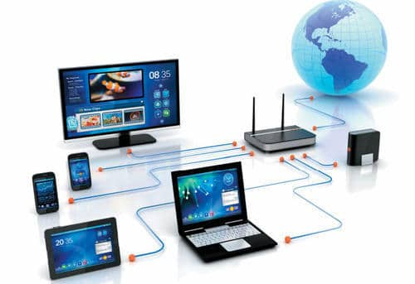
Agenda de esta sesión
Introducción a las VPNs
VPN de sitio a sitio usando IPsec
GRE sobre IPsec
VPNs de acceso remoto

Slide 3
Introducción a las VPNs

Slide 4
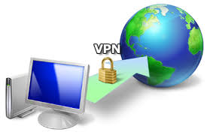
Redes Privadas Virtuales (VPN = Virtual Private Network)
Desarrollar WANs privadas es caro.
Internet provee una estructura más flexible y económica de interconectar oficinas remotas. Sin embargo, las redes públicas no garantizan la seguridad de las comunicaciones, por lo que las redes privadas virtuales surgieron de la necesidad de garantizar la seguridad de las comunicaciones en las redes públicas.

Slide 5
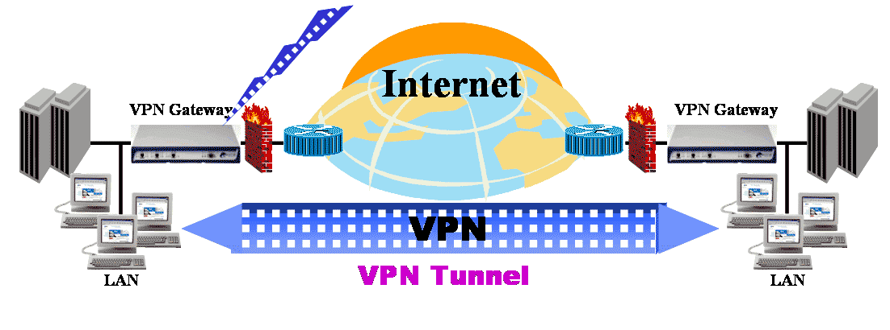
Redes Privadas Virtuales (VPN = Virtual Private Network)
Para tener conexiones seguras se requiere de una VPN, que es una conexión segura entre dos puntos de Internet (red pública), mediante el uso de firewalls, que previenen el acceso no autorizado a la red y la práctica conocida como “envíos por túneles - Tunneling”, donde los paquetes de datos se cifran (encriptan) y encapsulan en paquetes IP para poder viajar a través de Internet y ocultar su contenido.

Slide 6
Redes Privadas Virtuales (VPN = Virtual Private Network)
Un firewall o servidor de seguridad consta de hardware y software ubicados entre la red interna de una organización y una red externa para evitar que personas ajenas invadan las redes privadas.

Slide 7
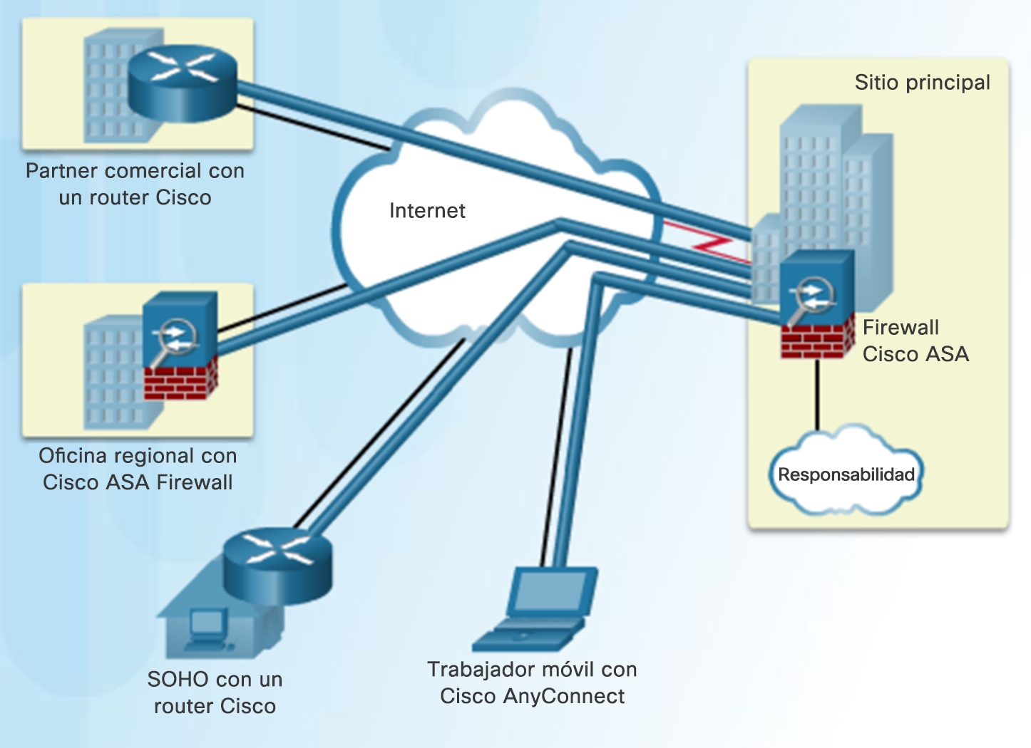
Redes Privadas Virtuales (VPN = Virtual Private Network)
Una VPN es una red privada creada mediante “tunneling – envíos por túneles” a través de una red pública, como Internet.
Las redes privadas virtuales generalmente se refieren a la implementación segura de VPN con cifrado, como las VPN con IPsec.
Notes:
3.3 – VPN
3.3.1 – Aspectos básicos de las VPN
3.3.1.1 – Introducción a las VPN

Slide 8
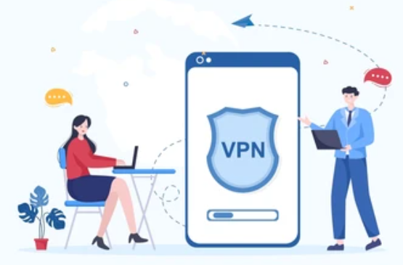
Redes Privadas Virtuales (VPN = Virtual Private Network)
Los servicios de WAN privada, como líneas arrendadas y MPLS, brindan seguridad porque el tráfico de cada cliente se separa mediante el uso de conexiones físicas dedicadas (líneas arrendadas) o etiquetas MPLS.
Cuando se usa Internet como una WAN para conectar sitios, no hay seguridad incorporada por default.
Para proporcionar comunicaciones seguras a través de Internet, se utilizan VPN (redes privadas virtuales).

Slide 9
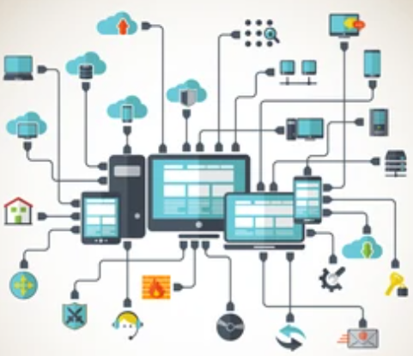
Redes Privadas Virtuales (VPN = Virtual Private Network)
Revisaremos dos tipos de Internet VPNs, que proporcionan conectividad segura a través de Internet. Internet es una red pública compartida y no es segura por default.
VPN de sitio a sitio (site-to-site VPNs) usando IPsec
VPN de acceso remoto (remote-access VPNs) mediante TLS.

Slide 10
VPN de sitio a sitio usando IPsec

Slide 11
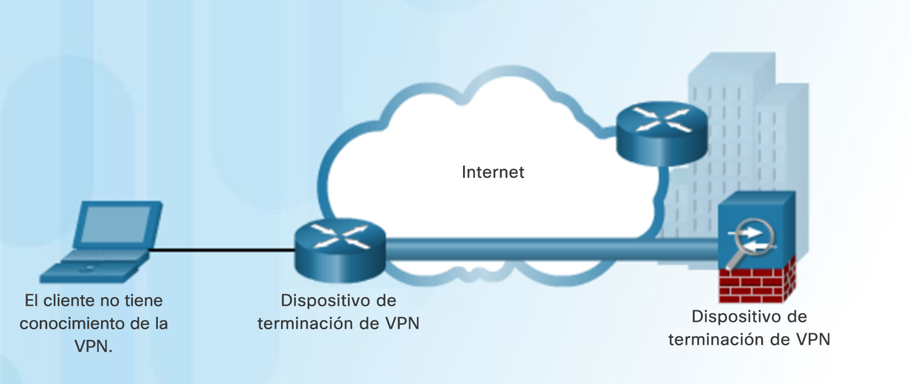
VPN de sitio a sitio usando IPsec
Redes Privadas Virtuales (VPNs)
Las VPN de sitio a sitio conectan redes enteras entre sí, por ejemplo, pueden conectar la red de una sucursal a la red de la oficina central de una empresa.
En una VPN de sitio a sitio, los hosts terminales envían y reciben tráfico a través de un “gateway” VPN.
El gateway VPN es responsable de encapsular y cifrar el tráfico saliente.
Notes:
3.3 – VPN
3.3.2 – Tipos de VPN
3.3.2.1 – VPN de sitio a sitio

Slide 12
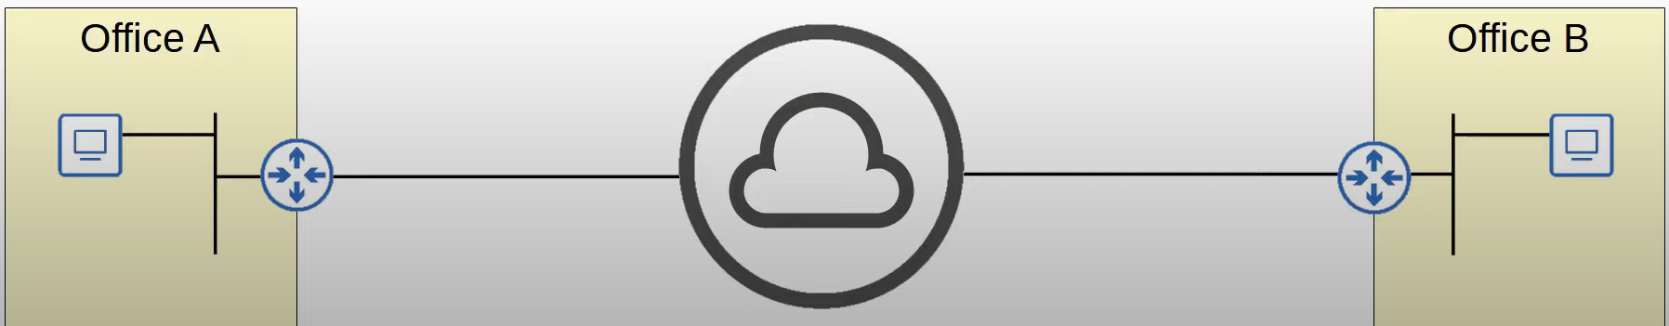
VPN de sitio a sitio usando IPsec
Redes Privadas Virtuales (VPNs)
Una VPN de sitio a sitio es una VPN entre dos dispositivos y se utiliza para conectar dos sitios a través de Internet. En el siguiente diagrama, la oficina A y la oficina B están conectadas a Internet y utilizan una VPN de sitio a sitio entre ellas para que los dispositivos de cada oficina puedan comunicarse de forma segura entre sí.

Slide 13
VPN de sitio a sitio usando IPsec
Redes Privadas Virtuales (VPNs)
En una VPN de sitio a sitio, se crea un túnel VPN entre los dos dispositivos encapsulando el paquete IP original con un encabezado VPN y un nuevo encabezado IP.
Cuando se utiliza IPsec, el paquete original se cifra antes de encapsularse con el nuevo encabezado. Esto es lo que hace segura IPsec.

Slide 14

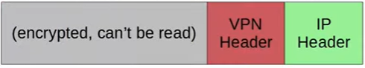
VPN de sitio a sitio usando IPsec
Redes Privadas Virtuales (VPNs)
El ruteador tomará el paquete original, lo encriptará para que no se pueda leer, agregará un encabezado IPsec VPN y un nuevo encabezado IP, y luego lo reenviará a través de Internet.

Slide 15
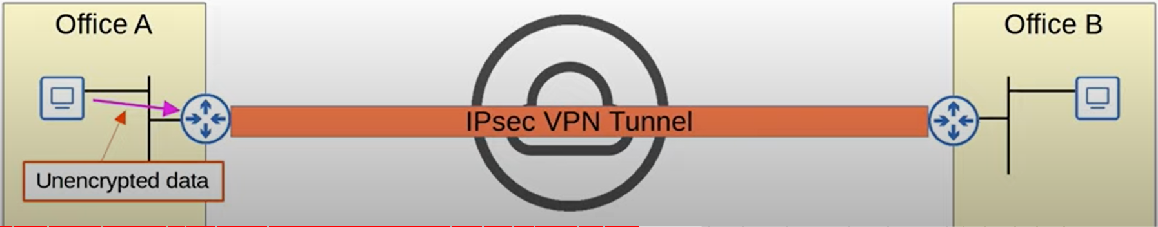
VPN de sitio a sitio usando IPsec
Redes Privadas Virtuales (VPNs)
Vamos a demostrar ese proceso en el diagrama.
Hemos configurado un túnel IPsec entre estos dos ruteadores.
La PC de la oficina A desea enviar tráfico a la PC de la oficina B, por lo que primero envía los datos sin cifrar a su puerta de enlace predeterminada, el ruteador.

Slide 16
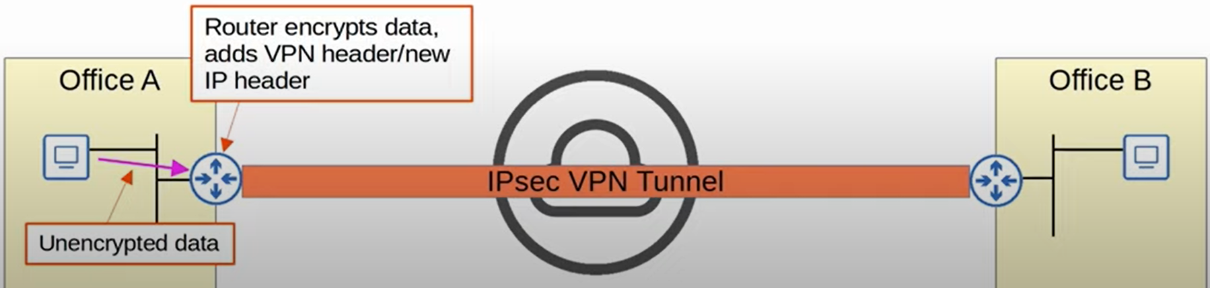
VPN de sitio a sitio usando IPsec
Redes Privadas Virtuales (VPNs)
El router cifra los datos, agrega un encabezado VPN y un nuevo encabezado IP.

Slide 17
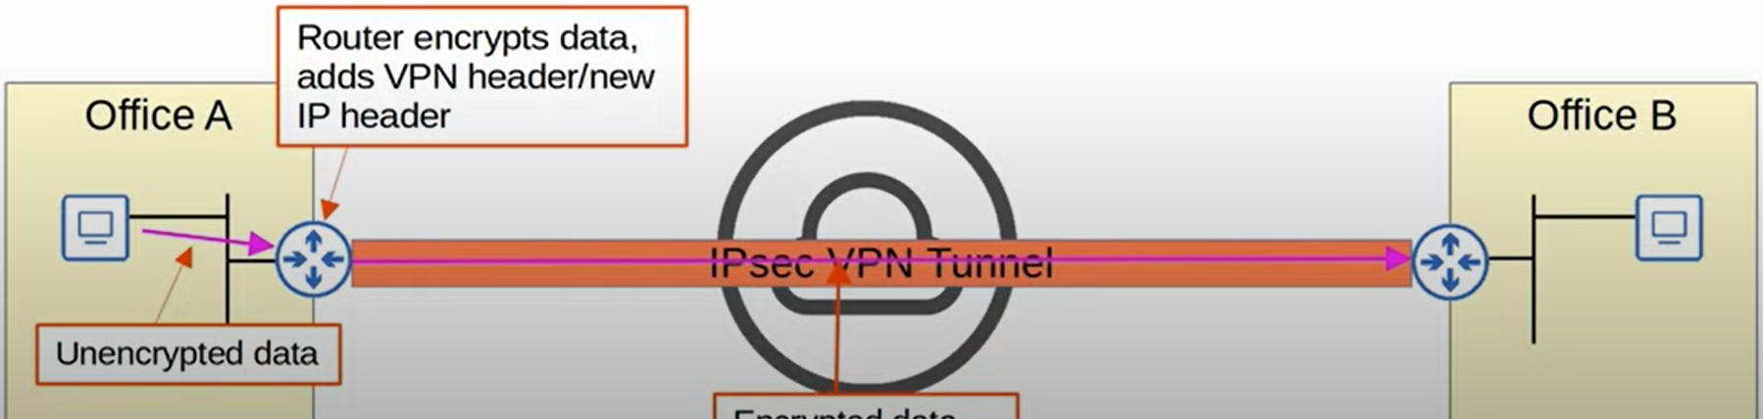
VPN de sitio a sitio usando IPsec
Redes Privadas Virtuales (VPNs)
Luego, los datos cifrados en el nuevo paquete se envían a través de Internet al otro extremo del túnel.
Encrypted data

Slide 18
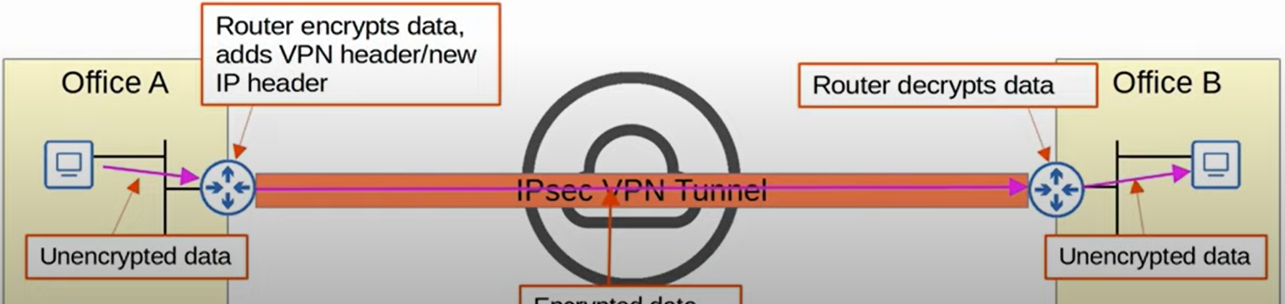
VPN de sitio a sitio usando IPsec
Redes Privadas Virtuales (VPNs)
El router receptor descifra los datos y los envía a la PC de destino.
Encrypted data

Slide 19
VPN de sitio a sitio usando IPsec
Redes Privadas Virtuales (VPNs)
Resumamos este proceso:
Cuando el ruteador recibe un paquete que debe enviarse a través de la VPN, combina el paquete original y una clave de sesión (clave de cifrado) y los ejecuta a través de una fórmula de cifrado.
Encrypted data

Slide 20
VPN de sitio a sitio usando IPsec
Redes Privadas Virtuales (VPNs)
El dispositivo de envío (el ruteador) encapsula el paquete cifrado con un encabezado de VPN y un nuevo encabezado de IP.
Encrypted data

Slide 21
VPN de sitio a sitio usando IPsec
Redes Privadas Virtuales (VPNs)
El dispositivo emisor (el ruteador) envía el nuevo paquete al dispositivo del otro lado del túnel, el ruteador receptor.
El ruteador receptor descifra los datos para obtener el paquete original y luego reenvía el paquete original a su destino.
Nota: VPN de sitio a sitio, se forma un túnel solo entre dos puntos finales del túnel, por ejemplo, los dos ruteadores conectados a Internet.
Encrypted data

Slide 22
GRE sobre IPsec

Slide 23
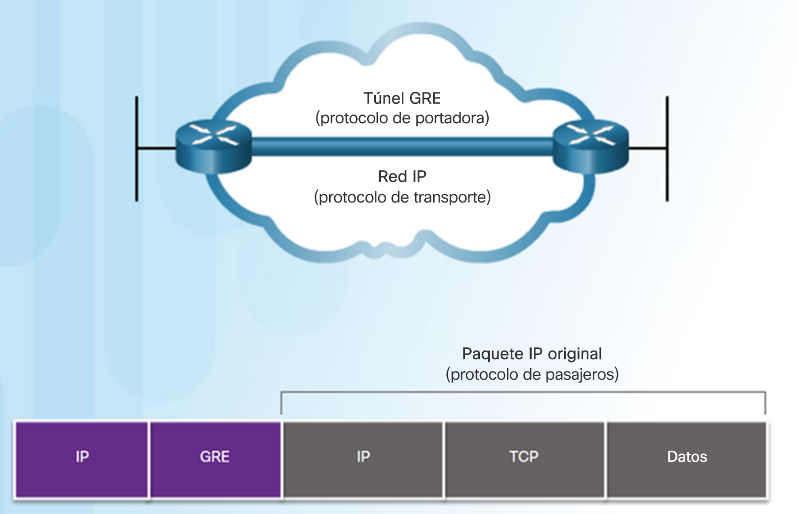
GRE sobre IPsec
Generic Routing Encapsulation
La encapsulación de routing genérico (GRE) es un protocolo de tunneling de VPN de sitio a sitio básico y no seguro.
Desarrollado por Cisco.
Notes:
3.4 – GRE
3.4.1 – Descripción general de la GRE
3.4.1.1 – Introducción a la GRE

Slide 24


GRE sobre IPsec
Redes Privadas Virtuales (VPNs)
GRE (Generic Routing Encapsulation / Encapsulación de enrutamiento genérico) crea túneles como IPsec, sin embargo, no cifra el paquete original, por lo que no es seguro.
Sin embargo, tiene la ventaja de poder encapsular una amplia variedad de protocolos de capa 3.
Para obtener la flexibilidad de GRE con la seguridad de IPsec, se puede utilizar GRE sobre IPsec.

Slide 25
GRE sobre IPsec
Redes Privadas Virtuales (VPNs)
El paquete original será encapsulado por un encabezado GRE y un nuevo encabezado IP, y luego el paquete GRE será encriptado y encapsulado dentro de un encabezado IPsec VPN y un nuevo encabezado IP.
Aquí está el paquete IP original.
Se le agrega un encabezado GRE y un nuevo encabezado IP.
Luego, este nuevo paquete se cifra y se agregan un encabezado IPsec y un nuevo encabezado IP. Hemos combinado GRE con IPsec.

Slide 26
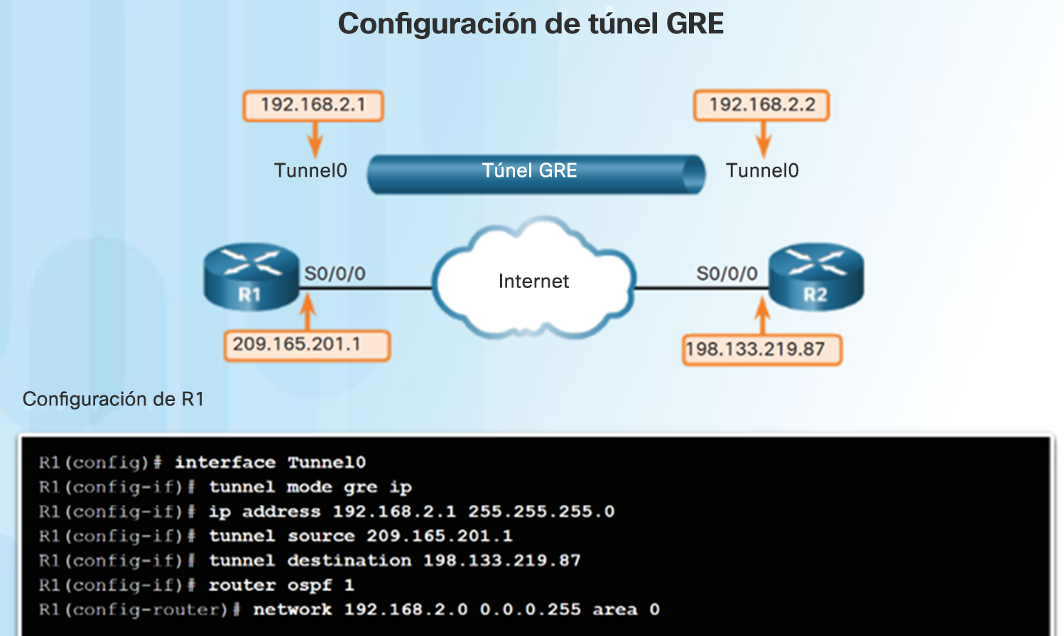
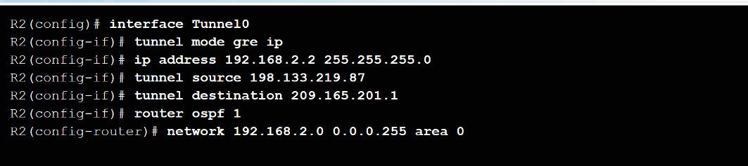
Configuración de GRE
Implementación de GRE
Se deben seguir cinco pasos para configurar un túnel GRE:
Paso 1: Cree una interfaz de túnel con el comando interface tunnel number.
Paso 2. Configure una dirección IP para la interfaz de túnel. (Generalmente una dirección privada).
Paso 3. Especifique la dirección IP de origen del túnel.
Paso 4. Especifique la dirección IP de destino del túnel.
Paso 5: (Optativo) Especifique el modo de túnel GRE como modo de interfaz de túnel.
Nota: Los comandos tunnel source y tunnel destination hacen referencia a las direcciones IP de las interfaces físicas configuradas previamente.
Notes:
3.4 – GRE
3.4.2 – Implementación de la GRE
3.4.2.1 – Configuración de la GRE

Slide 27
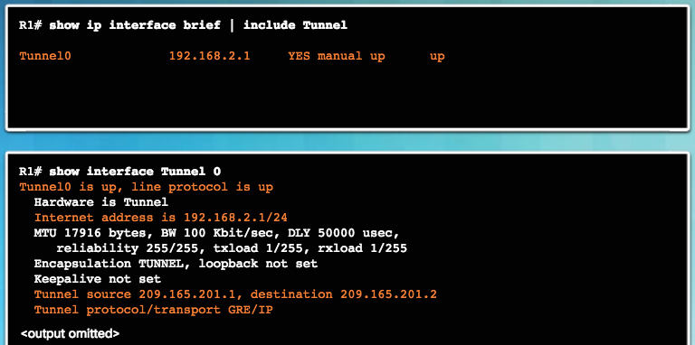
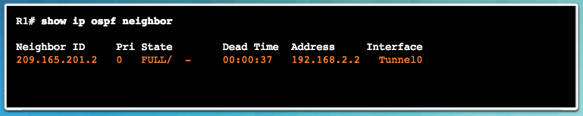
Verificación de GRE
Implementación de GRE
Utilice el comando show ip interface brief para verificar que la interfaz de túnel esté activa.
Utilice el comando show Interface tunnel para verificar el estado del túnel.
Utilice el comando show ip ospf neighbor para verificar que se haya establecido una adyacencia de OSPF a través de la interfaz de túnel.
Notes:
3.4 – GRE
3.4.2 – Implementación de la GRE
3.4.2.2 – Verificación de la GRE

Slide 28
VPNs de acceso remoto

Slide 29
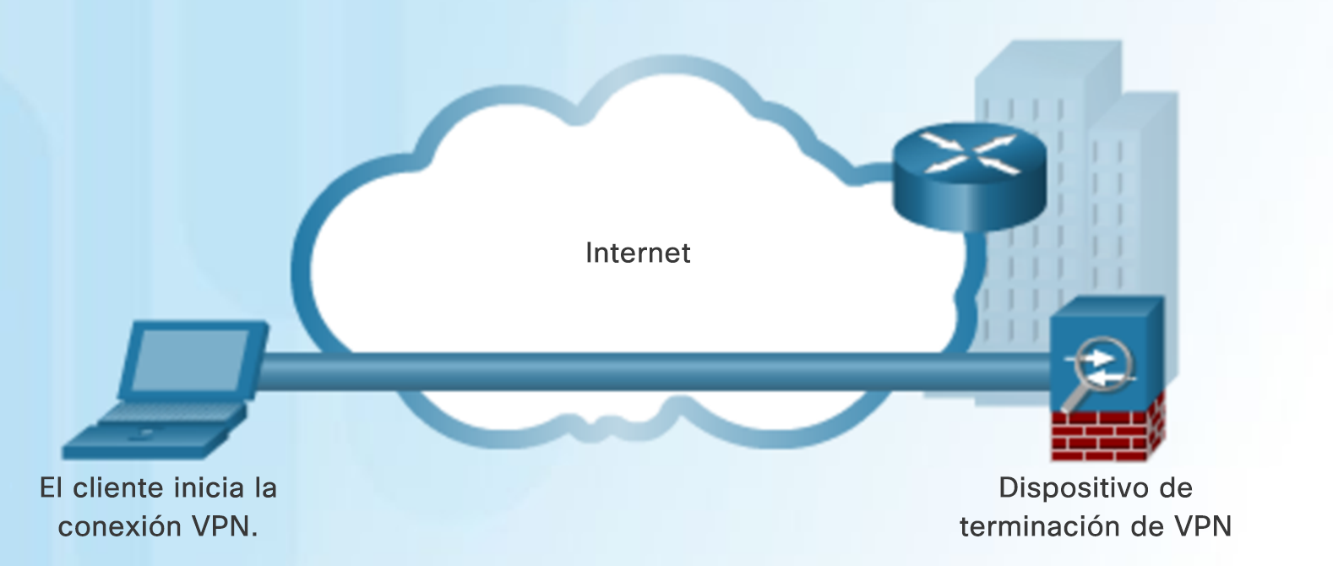
VPNs de acceso remoto
Redes Privadas Virtuales
Una VPN de acceso remoto satisface las necesidades de los empleados a distancia y los usuarios móviles.
Permite el intercambio dinámico de información y puede habilitarse y deshabilitarse.
Se utiliza para conectar hosts individuales que deben acceder a la red de su empresa de forma segura a través de Internet.
Quizás deba instalarse software de cliente VPN en el terminal del usuario móvil.
Notes:
3.3 – VPN
3.3.2 – Tipos de VPN
3.3.2.2 – VPN de acceso remoto

Slide 30
VPNs de acceso remoto
Redes Privadas Virtuales
Mientras que las VPN de sitio a sitio se utilizan para establecer una conexión punto a punto entre dos sitios a través de Internet, las VPN de acceso remoto se utiliza para permitir que los dispositivos finales (PC, teléfonos móviles) accedan a los recursos internos de la empresa de forma segura a través de Internet.
Las VPN de acceso remoto suelen utilizar TLS (Transport Layer Security) a diferencia de las VPN de sitio a sitio que normalmente usan IPsec. TLS también proporciona seguridad para HTTPS (HTTP seguro).

Slide 31
VPNs de acceso remoto
Redes Privadas Virtuales
El software del cliente VPN se instala en los dispositivos finales (por ejemplo, las computadoras portátiles proporcionadas por la empresa que los empleados usan para trabajar desde casa).
Estos dispositivos finales luego forman túneles seguros a uno de los ruteadores de la empresa que actúan como un servidor TLS.
Esto permite a los usuarios finales acceder de forma segura a los recursos de la red interna de la empresa sin estar conectados directamente a la red de la empresa

Slide 32
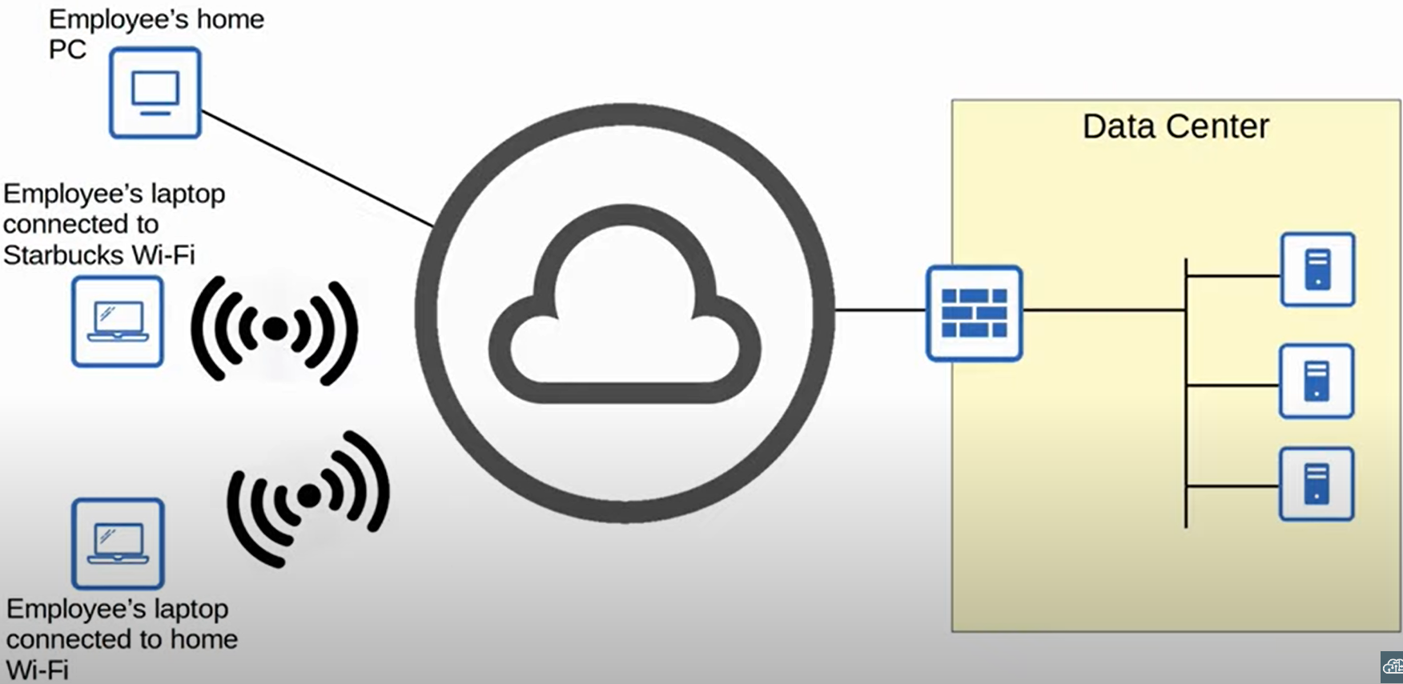
VPNs de acceso remoto
Redes Privadas Virtuales
Este diagrama nos ayudará a entender mejor, los dispositivos finales de la izquierda quieren acceder a los recursos del servidor de la empresa en el centro de datos de la derecha.

Slide 33
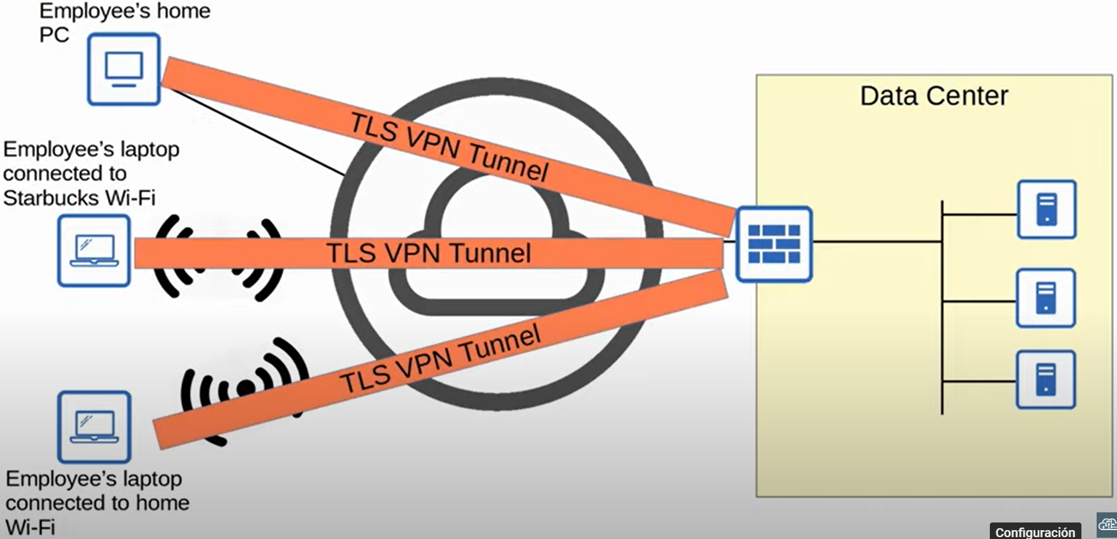
VPNs de acceso remoto
Redes Privadas Virtuales
Todos los dispositivos tienen el software del cliente VPN instalado y también está configurado en el ruteador del centro de datos.

Slide 34
VPNs de acceso remoto
Redes Privadas Virtuales
Cada uno de los dispositivos forma un túnel VPN TLS hacia el ruteador y luego pueden comunicarse de forma segura con los servidores internos de la empresa a través del túnel.

Slide 35
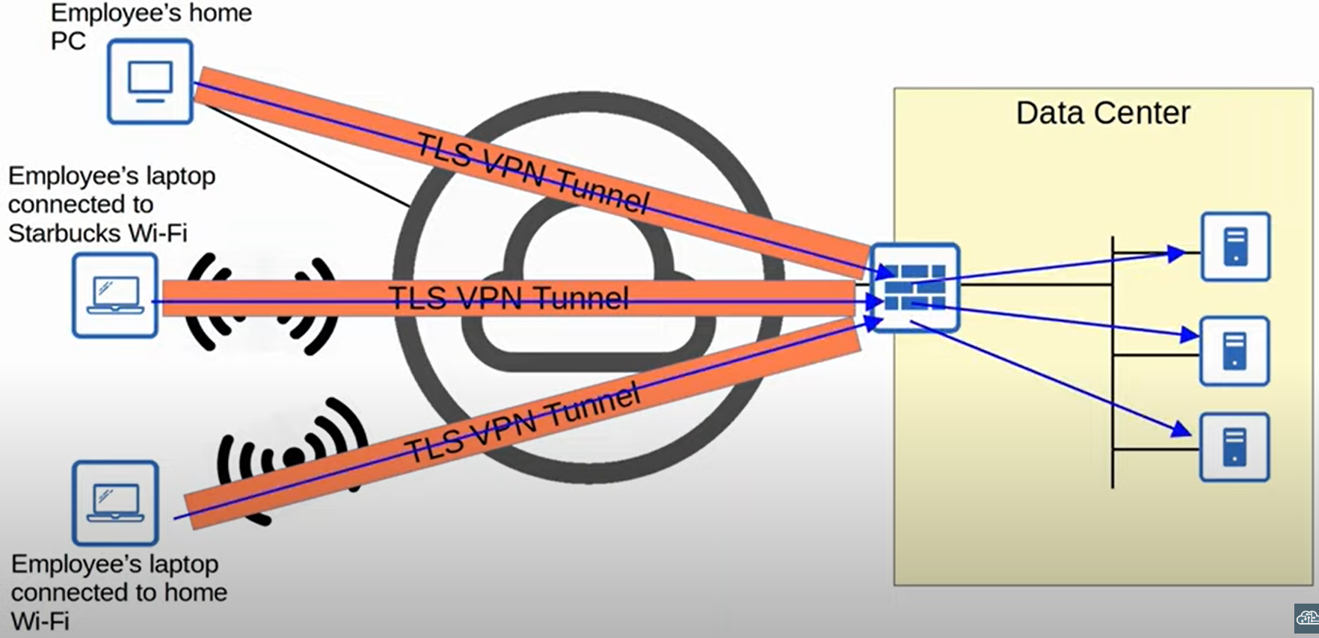
VPNs de acceso remoto
Redes Privadas Virtuales (VPNs)
Al igual que IPsec, TLS implica el cifrado de paquetes y la adición de encabezados adicionales.

Slide 36
VPNs sitio a sitio vs VPNs de acceso remoto
Redes Privadas Virtuales
VPN de sitio a sitio | VPN de acceso remoto
Utilizan IPsec (Internet Protocol Security) | Utilizan TLS (Transport Layer Security)
Brindan servicio a muchos dispositivos dentro de los sitios que se están conectando. | Brindan servicio al dispositivo de un extremo en el que está instalado el software de cliente VPN.
Se utilizan normalmente para conectar de forma permanente dos sitios a través de Internet. | Generalmente se usan para proporcionar acceso bajo demanda (on-demand) para dispositivos finales que desean acceder de manera segura a los recursos de la empresa mientras están conectados a una red que no es segura

